Slide 1
Лекция 6 (Добавление элементов Bootstrap на web страницы
PhD, кафедра информационные системы
Карюкин В.И.

Slide 2
Что такое Bootstrap
Bootstrap — это бесплатный фреймворк для более быстрой и простой веб-разработки.
Bootstrap включает в себя шаблоны дизайна на основе HTML и CSS, формы, кнопки, таблицы, навигацию, модальные окна, карусели изображений и многое другое, а также дополнительные плагины JavaScript.
Bootstrap также дает вам возможность легко создавать адаптивные дизайны.

Slide 3
Что такое адаптивный веб-дизайн?
Адаптивный веб-дизайн подразумевает создание веб-сайтов, которые автоматически подстраиваются под любой вид устройств: от небольших телефонов до больших настольных компьютеров.

Slide 4
История Bootstrap
Bootstrap был разработан Марком Отто и Джейкобом Торнтоном в Twitter и выпущен как продукт с открытым исходным кодом в августе 2011 года на GitHub .

Slide 5
Преимущества Bootstrap:
Простота использования: любой человек, имеющий хотя бы базовые знания HTML и CSS, может начать использовать Bootstrap.
Адаптивные функции: адаптивный CSS Bootstrap подстраивается под телефоны, планшеты и настольные компьютеры.
Подход «сначала мобильные устройства»: в Bootstrap 3 стили, ориентированные на мобильные устройства, являются частью базовой структуры.
Совместимость с браузерами: Bootstrap совместим со всеми современными браузерами (Chrome, Firefox, Internet Explorer, Edge, Safari и Opera).

Slide 6
Где взять Bootstrap?
Есть два способа начать использовать Bootstrap на своем собственном веб-сайте.
Ты можешь:
Загрузите Bootstrap с getbootstrap.com
Включить Bootstrap из CDN

Slide 7
Загрузка Bootstrap
Если вы хотите загрузить и разместить Bootstrap самостоятельно, перейдите на сайт getbootstrap.com и следуйте инструкциям.

Slide 8
<!-- CSS-загрузка -->
<link rel =" stylesheet " href ="https://stackpath.bootstrapcdn.com/bootstrap/4.3.1/css/bootstrap.min.css" integrity="sha384-ggOyR0iXCbMQv3Xipma34MD+dH/1fQ784/j6cY/iJTQUOhcWr7x9JvoRxT2MZw1T" crossorigin ="anonymous">
<!-- Пользовательский CSS -->
<link rel =“stylesheet" href =" main.css">

Slide 9
Bootstrap-CDN
Если вы не хотите загружать и размещать Bootstrap самостоятельно, вы можете подключить его из CDN (сети доставки контента).
MaxCDN обеспечивает поддержку CDN для CSS и JavaScript Bootstrap. Вы также должны включить jQuery :

Slide 10
<!-- Последний скомпилированный и минифицированный CSS -->
<link rel =" stylesheet " href ="https://maxcdn.bootstrapcdn.com/bootstrap/3.4.1/css/bootstrap.min.css">
<!-- Библиотека jQuery -->
<script src ="https://ajax.googleapis.com/ajax/libs/jquery/3.6.3/jquery.min.js"></script>
<!-- Последний скомпилированный JavaScript -->
<script src ="https://maxcdn.bootstrapcdn.com/bootstrap/3.4.1/js/bootstrap.min.js"></script>

Slide 11
Создайте первую веб-страницу с помощью Bootstrap
тип документа
тип документа HTML5 .
Всегда указывайте HTML5 doctype в начале страницы вместе с атрибутом lang и правильным набором символов:
<!DOCTYPE html>
<html lang ="en">
<head>
<meta charset ="utf-8">
</head>
</html>

Slide 12
2. Bootstrap 3 ориентирован в первую очередь на мобильные устройства
Bootstrap 3 разработан для адаптации к мобильным устройствам. Стили Mobile-first являются частью основного фреймворка.
Чтобы обеспечить правильную визуализацию и сенсорное масштабирование, добавьте следующий тег <meta> внутри элемента <head>:
<meta name="viewport" content="width=device-width, initial-scale=1">
Часть width=device-width устанавливает ширину страницы в соответствии с шириной экрана устройства (которая может различаться в зависимости от устройства).
Часть initial-scale=1 задает начальный уровень масштабирования при первой загрузке страницы браузером.

Slide 13
3.Контейнеры
Bootstrap также требует наличия элемента-контейнера для оборачивания содержимого сайта.
На выбор предлагается два класса контейнеров:
Класс .container предоставляет адаптивный контейнер фиксированной ширины.
Класс .container-fluid предоставляет контейнер полной ширины , охватывающий всю ширину области просмотра.

Slide 14
Код для базовой страницы Bootstrap (с адаптивным контейнером фиксированной ширины):
<!DOCTYPE html>
<html lang ="en">
<head>
<title>Пример Bootstrap</title>
<meta charset ="utf-8">
<meta name="viewport" content="width=device-width, initial-scale=1">
<link rel =" stylesheet " href ="https://maxcdn.bootstrapcdn.com/bootstrap/3.4.1/css/bootstrap.min.css">
<script src ="https://ajax.googleapis.com/ajax/libs/jquery/3.6.3/jquery.min.js"></script>
<script src ="https://maxcdn.bootstrapcdn.com/bootstrap/3.4.1/js/bootstrap.min.js"></script>
</head>
<body>
<div class="container">
<h1>Мой Первая страница Bootstrap</h1>
<p>Это какой-то текст.</p>
</div>
</body>
</html>

Slide 15
Код для базовой страницы Bootstrap (с контейнером полной ширины):
<!DOCTYPE html>
<html lang ="en">
<head>
<title>Пример Bootstrap</title>
<meta charset ="utf-8">
<meta name="viewport" content="width=device-width, initial-scale=1">
<link rel =" stylesheet " href ="https://maxcdn.bootstrapcdn.com/bootstrap/3.4.1/css/bootstrap.min.css">
<script src ="https://ajax.googleapis.com/ajax/libs/jquery/3.6.3/jquery.min.js"></script>
<script src ="https://maxcdn.bootstrapcdn.com/bootstrap/3.4.1/js/bootstrap.min.js"></script>
</head>
<body>
<div class="container-fluid">
<h1>Моя первая страница Bootstrap</h1>
<p>Это какой-то текст.</p>
</div>
</body>
</html>

Slide 16
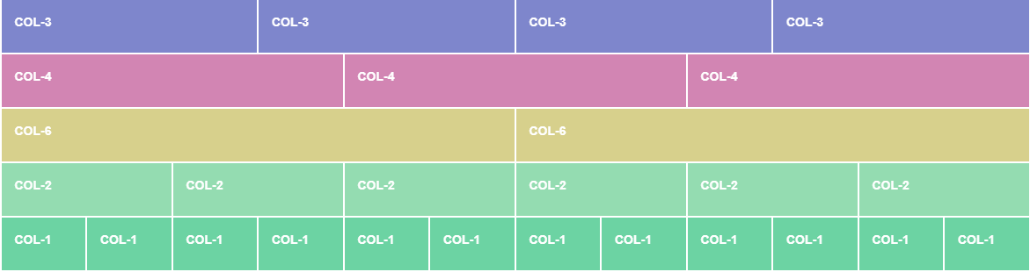

| Bootstrap Grid |
The Bootstrap grid system has four classes: xs (<576px wide) sm ( >576px wide) md (for >768px wide) lg ( >992px wide) xl ( >1200px wide) XXl (For >1400px wide)

Slide 17

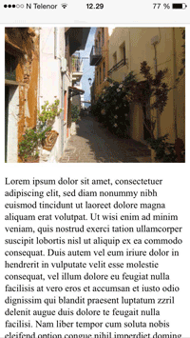
| Viewport |
The viewport is the user's visible area of a web page.
The viewport varies with the device, and will be smaller on a mobile phone than on a computer screen.
<meta name="viewport" content="width=device-width, initial-scale=1.0">

Slide 18
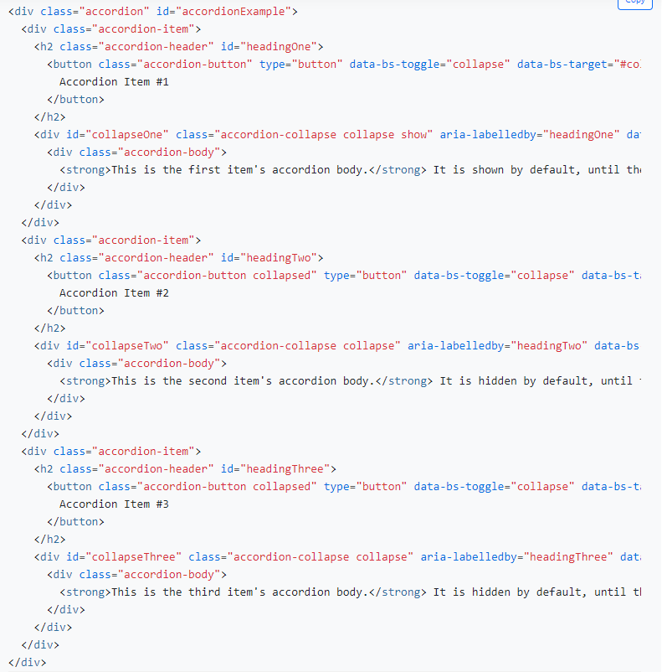
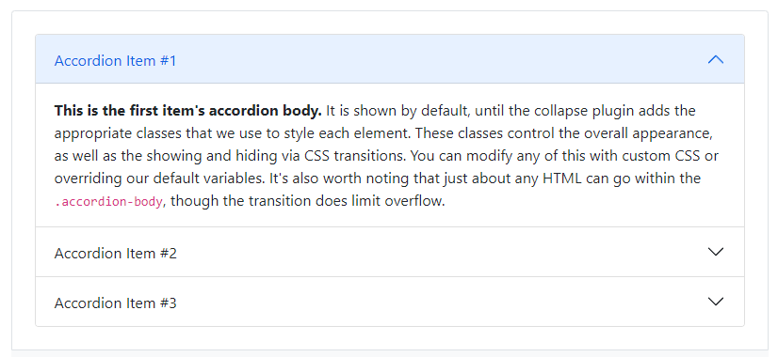
| Components |
Many more reusable components built to provide iconography, dropdowns, input groups, navigation, alerts, and much more.
Accordion

Slide 19
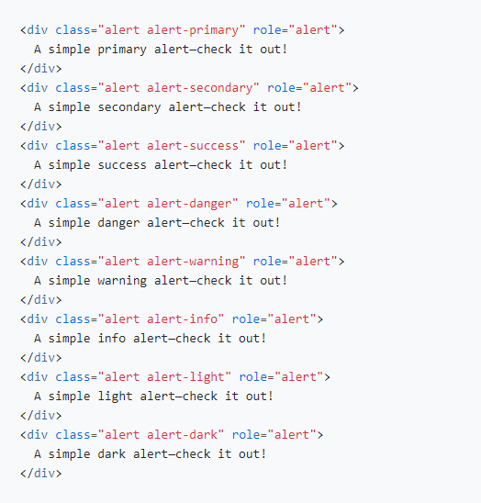
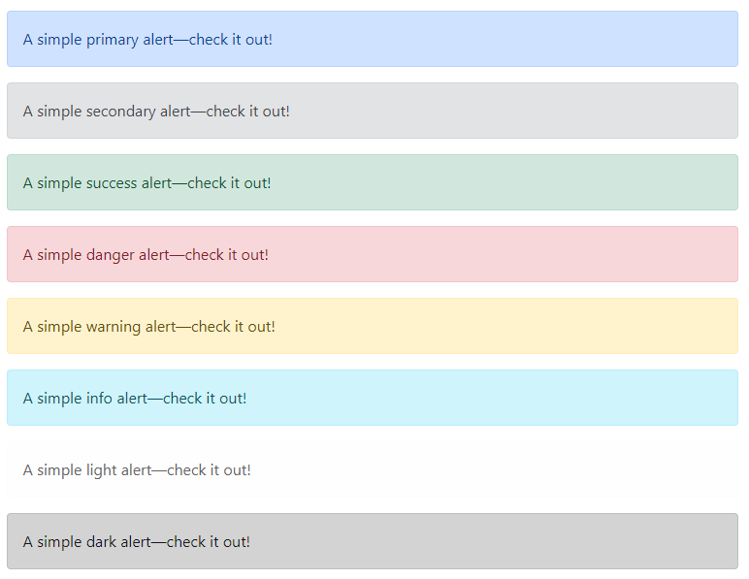
| Components |
Alerts

Slide 20
| Components |
Accordion
Alerts
Badge
Breadcrumb
Buttons
Button group
Card
Carousel
Close button
Collapse
Dropdowns
List group
Modal
Navs & tabs
Navbar
Offcanvas
Pagination
Popovers
Progress
Scrollspy
Spinners
Toasts
Tooltips

Slide 21
| Advantages of Bootstrap |
Fewer Cross browser bugs
A consistent framework that supports major of all browsers and CSS compatibility fixes
Lightweight and customizable
Responsive structures and styles
Several JavaScript plugins using the jQuery
Good documentation and community support
Loads of free and professional templates, WordPress themes and plugins
Great grid system

